Slide 1
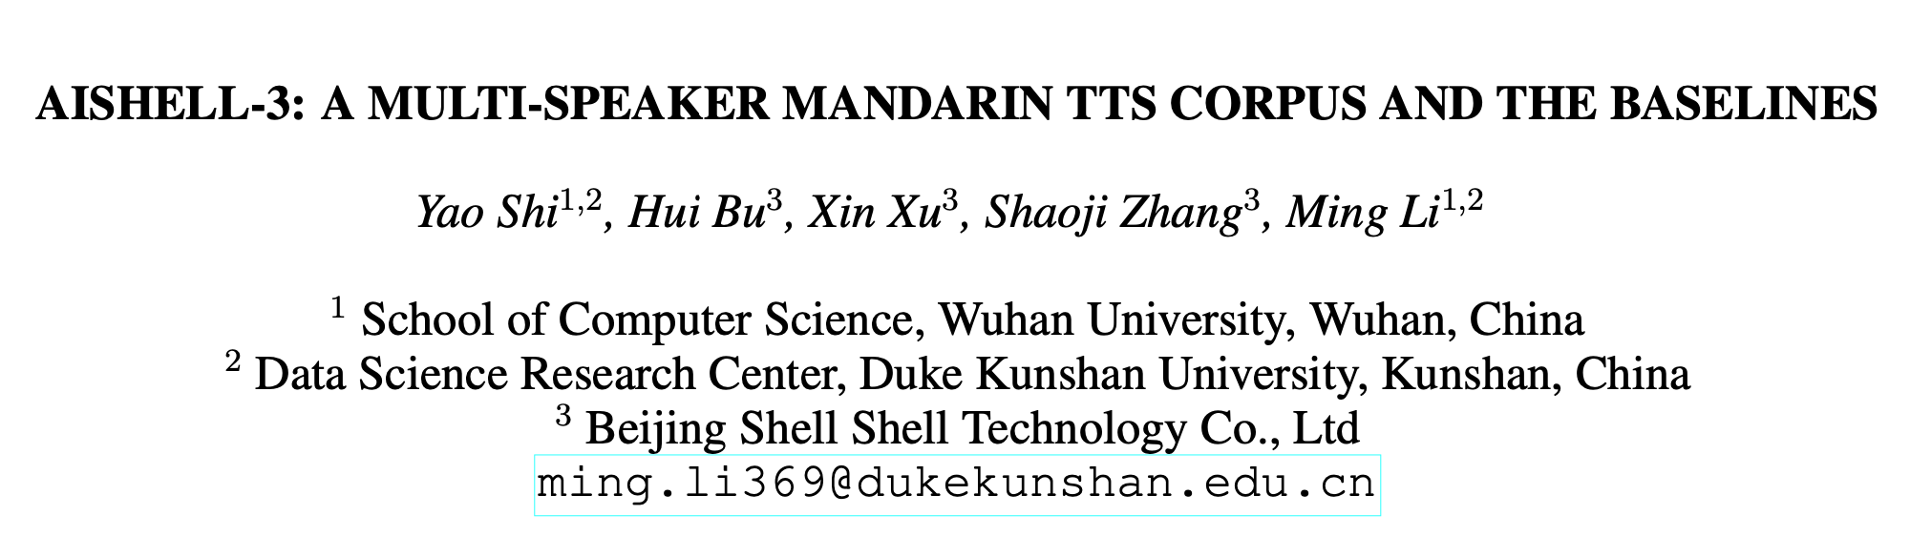
AISHELL-3 多说话人语音合成数据集基线系统描述
报告人：史尧，武汉大学计算机学院，昆山杜克大学

Slide 2
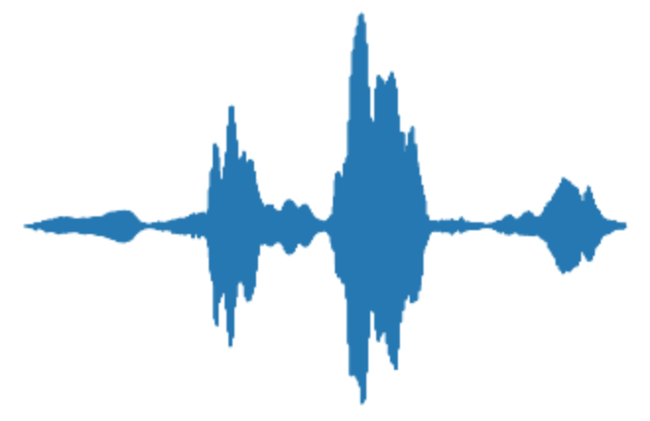
语音合成与多说话人语音合成
1. Introduction
“语音合成”
语音合成系统
语音合成（Text-to-speech）是文字信息到语音信息的转换；
随着深度神经网络在该领域内的应用，TTS系统实现了极高的音色自然度；
对合成语音各种属性的进一步控制成为热点，多说话人语音合成是对语音合成结果说话人音色信息的控制；
一个模型得到多种预设说话人音色的结果；
一次训练模型，在合成阶段低资源引入新的说话人音色（模仿参考音频的音色）。

Slide 3
语音合成与多说话人语音合成
1. Introduction
“语音合成”
语音合成系统
说话人音色信息
对合成语音各种属性的进一步控制成为热点，多说话人语音合成是对语音合成结果说话人音色信息的控制；
一个模型得到多种预设说话人音色的结果；
一次训练模型，在合成阶段低资源引入新的说话人音色（模仿参考音频的音色）。
需要大规模多说话人的预训练数据；e.g. VCTK（英语）

Slide 4
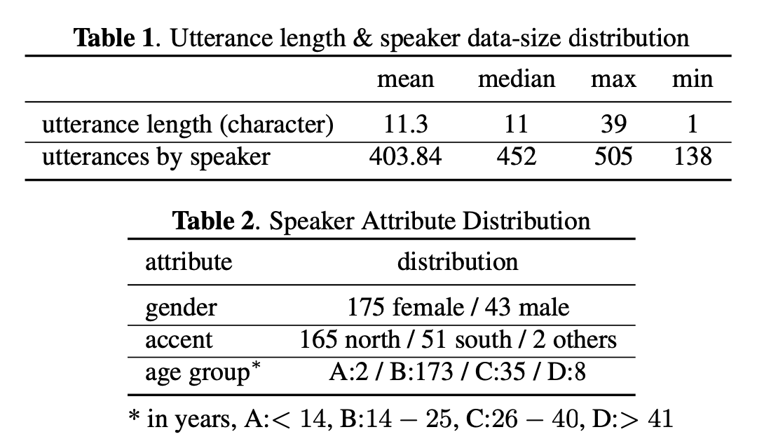
AISHELL-3 汉语多说话人数据集
2. AISHELL-3 Corpus
共8.8万句语音，约85小时时长；
218位说话人，平均每人400句；
情绪中性、朗读文本；
室内、安静场景录音；44.1kHz采样率；
包括文本、拼音两种文字标注；
拼音采用人工标注
考虑到多音字、变调、口音等情况；

Slide 5
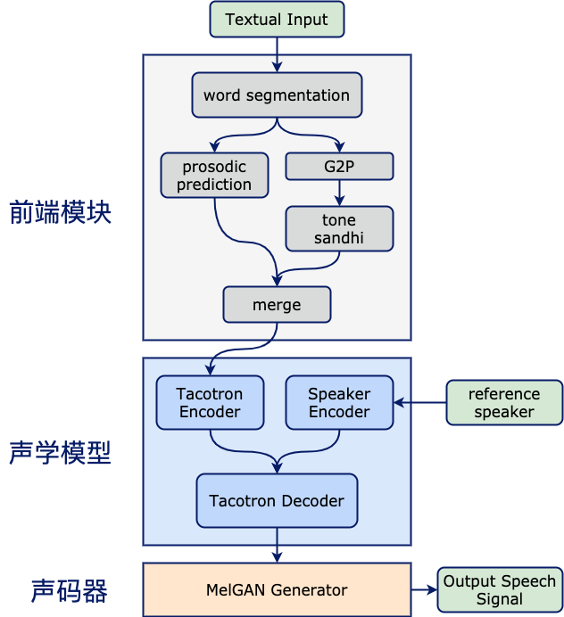
AISHELL-3 基线系统构成
3. System description
我们设计基于AISHELL-3训练的汉语多说话人语音合成系统；
该系统由三个主要组成部分：
前端模块，将输入文本转换为带韵律标签的音素串；
声学模型，将音素串输入（文本级别）转换为特定说话人条件下的声学特征串（音频级别）；
声码器，将声学特征重建为真正的音频信号采样点；
声学特征使用80维Mel谱；声码器为16khz MelGAN*；
* Kumar, K., Kumar, R., de Boissiere, T., Gestin, L., Teoh, W. Z., Sotelo, J., ... & Courville, A. C. (2019). Melgan: Generative adversarial networks for conditional waveform synthesis. In Advances in Neural Information Processing Systems (pp. 14910-14921).

Slide 6
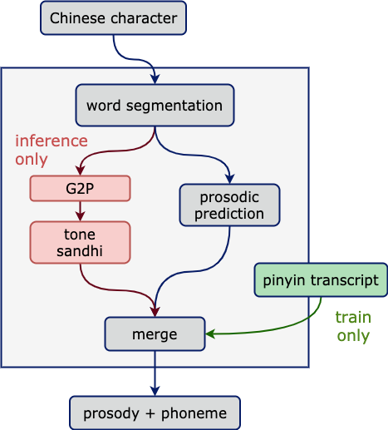
AISHELL-3 基线系统：前端模块
3. System description
前端模块的功能是把输入的文本转换为带韵律标签的音素序列；
处理路径包含两个分支：
对文本进行韵律预测（基于BiLSTM的神经网络模型）；
从文本中得到音素序列；
由于AISHELL-3包括了拼音标注（图中绿色），因此在训练过程中，文本到音素的转换被跳过（红色）。
对应的文本和拼音标注可能作为图中红色路径的测试数据或模型训练数据。

Slide 7
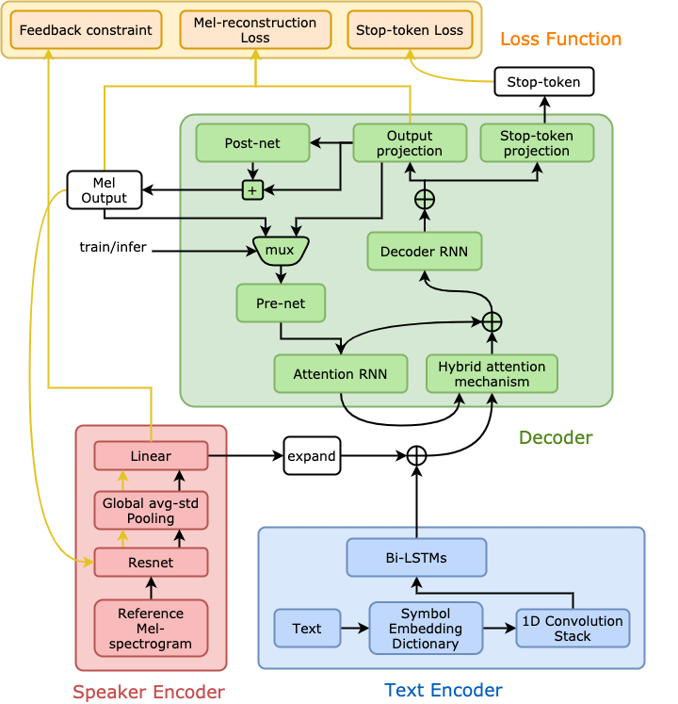
AISHELL-3 基线系统：声学模型
3. System description
声学模型是一种改进的多说话人Tacotron-2模型；
Tacotron模型将文本特征序列转换为声学特征序列；其基础框架是带注意力机制的seq2seq模型，包括编码器、解码器和注意力机制三个部分；
我们使用一个预训练的声纹模型作为说话人编码器，从参考音频中提取说话人特征信息；
说话人embedding通过拼接在tacotron编码器输出上输入声学模型；
额外的说话人信息反馈loss（feedback-constraint）*提高模型在集外参考说话人上的稳定性和泛化能力；
* Zexin Cai, Chuxiong Zhang, and Ming Li, “From Speaker Veriﬁcation to Multispeaker Speech Synthesis, Deep Transfer with Feedback Constraint,” in Proc. of INTERSPEECH 2020.

Slide 8
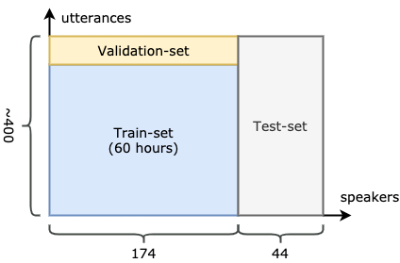
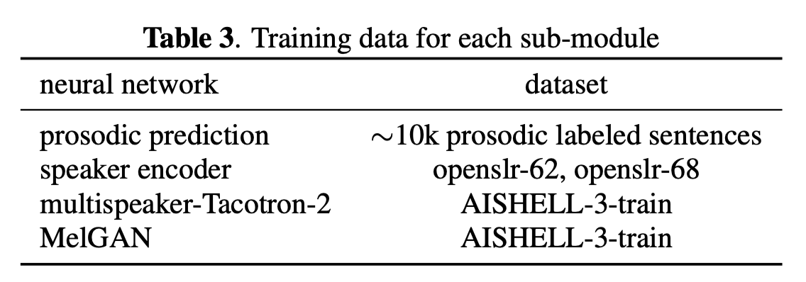
系统训练数据
4. Experiments
之前的描述指出整个系统包含了多个独立优化的神经网络组件，右表列出了这些组件和对应的训练数据；
我们使用完整AISHELL-3数据集的一个子集进行所有模型的训练，其余部分用于不同的测试（见于左图）。

Slide 9
基线模型：相似度指标
4. Experiments
我们以说话人的组别（集内/集外）和目标语句是否出现在训练集中为基准进行四组实验；
每组实验中，我们选择20个目标语句，合成目标说话人音色下的语句。
其中每句话重复三次，以此补偿 tacotron 模型本身的随机性；
筛除部分对齐失败的语句（类似于 Fastspeech 论文* 中挑选 transformerTTS 多头注意力机制分量的方法）；
利用说话人编码器为所有真实/合成语句提取说话人embedding，并：
绘制t-SNE图，观察聚类情况；
计算说话人内部的平均cos距离（类内聚集程度）；
计算声纹系统在相应样本集合上的EER（类间分离程度）。
* Ren, Y., Ruan, Y., Tan, X., Qin, T., Zhao, S., Zhao, Z., & Liu, T. Y. (2019). Fastspeech: Fast, robust and controllable text to speech. In Advances in Neural Information Processing Systems (pp. 3171-3180).

Slide 10
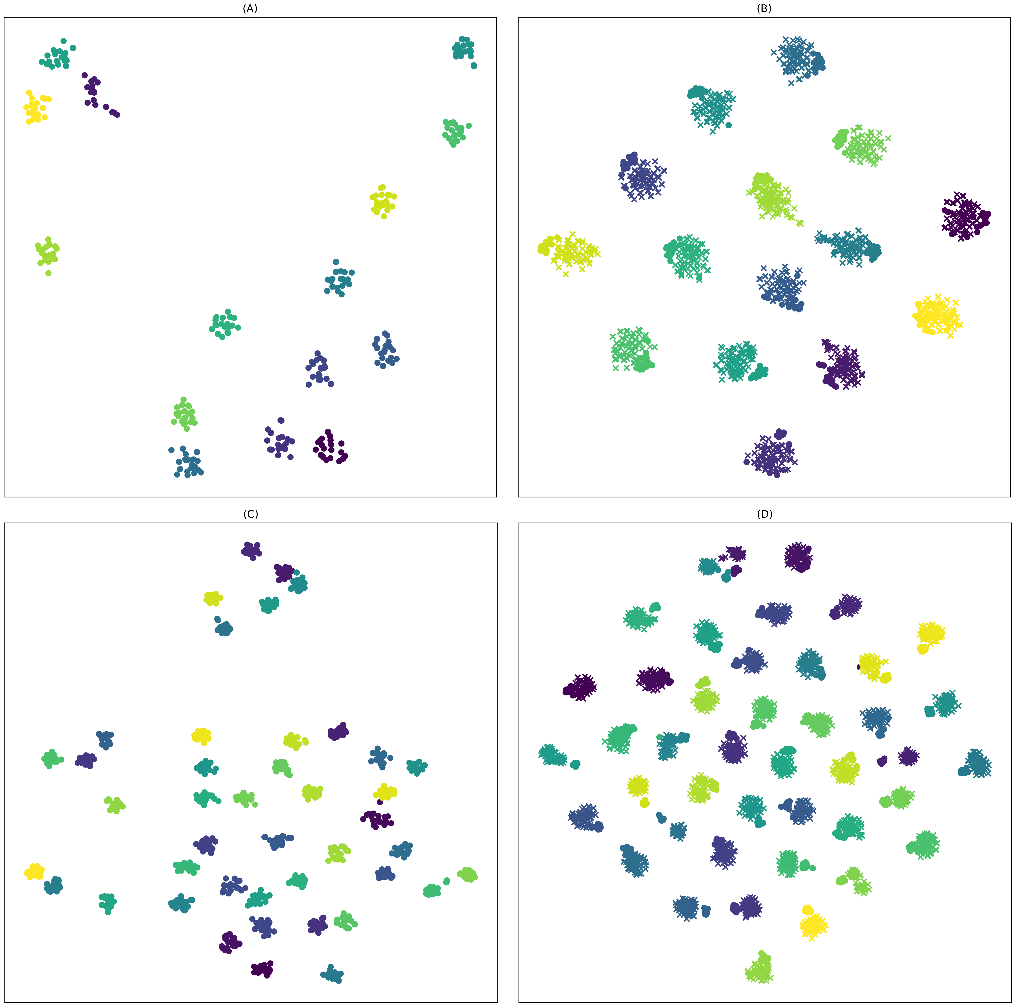
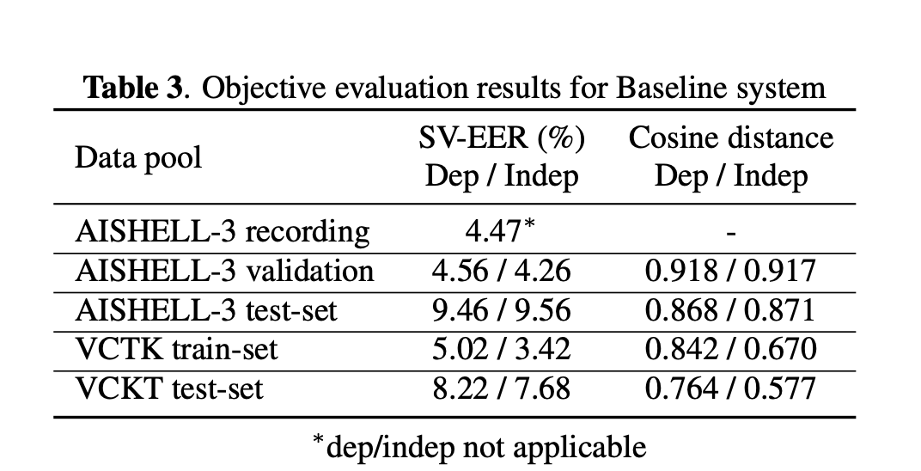
基线模型：测量结果
4. Experiments
说话人相似度与语音内容分离度高；
dep/indep 差距小；
各指标变化趋势与VCTK训练的英文系统接近；

Slide 11

基线模型：合成样本
4. Experiments
 | 参考录音 | 合成结果
集内 （validation speakers）
集外 (test speakers)
* 能不能告诉我解放路怎么走？

Slide 12
谢谢

